Slide 1

Amniocentesi
Cariotipo
Anomalie Strutturali

Slide 2
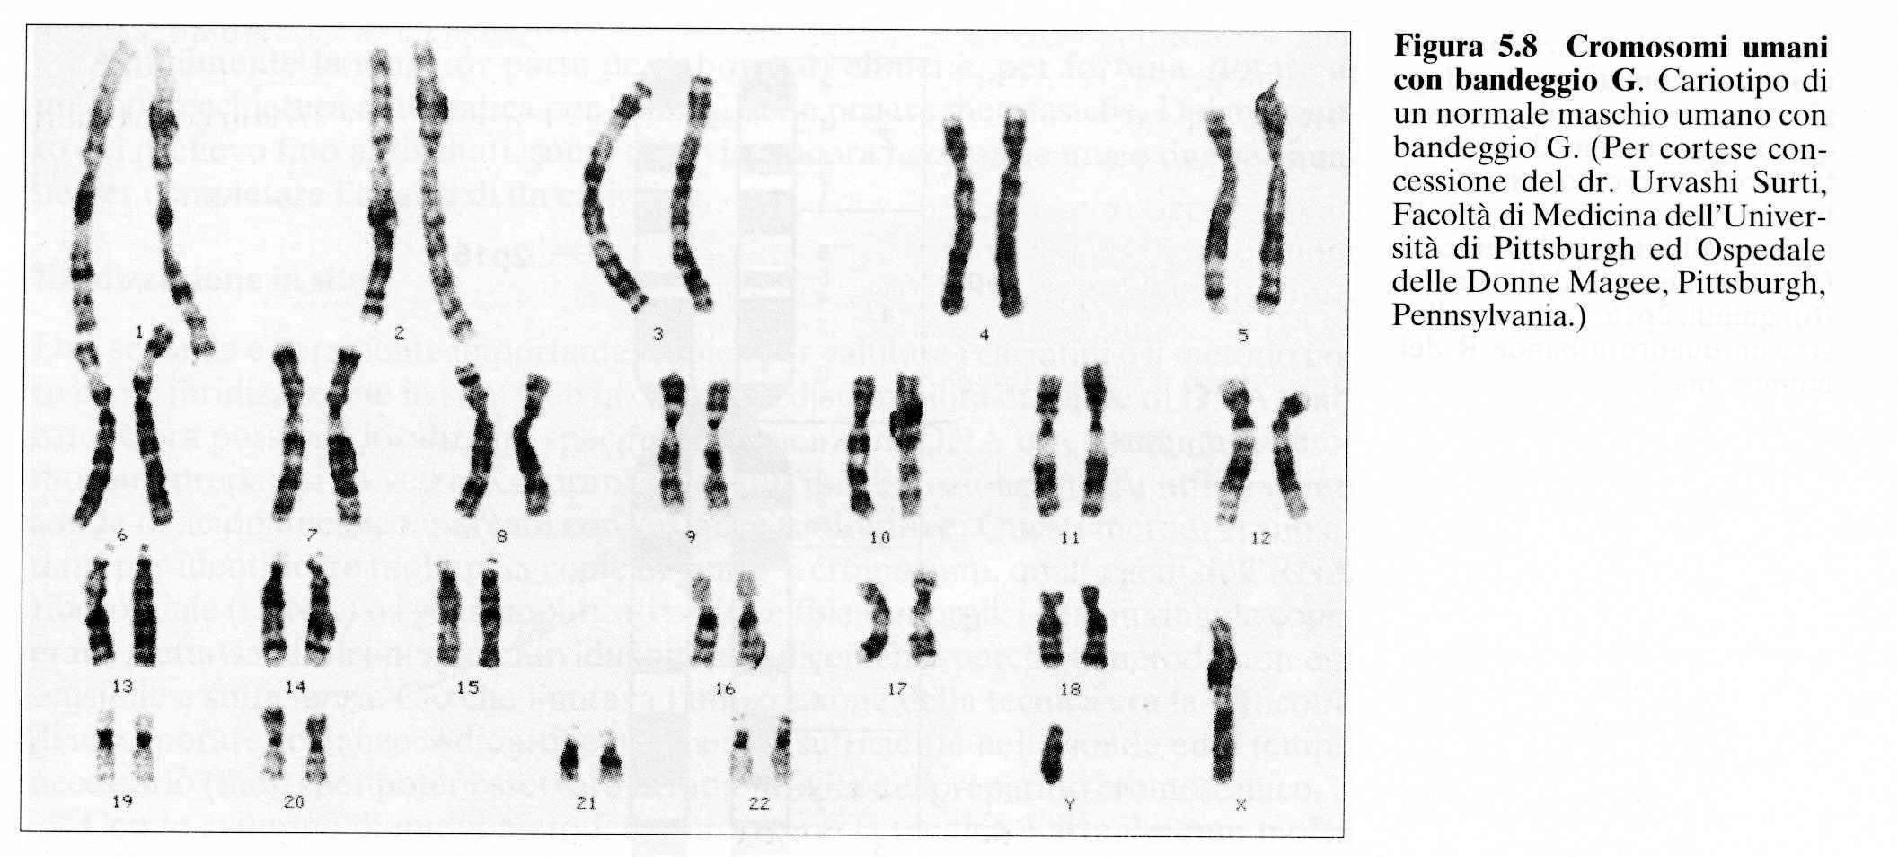
Le Anomalie Cromosomiche Strutturali
Bandeggio dei Cromosomi

Slide 3
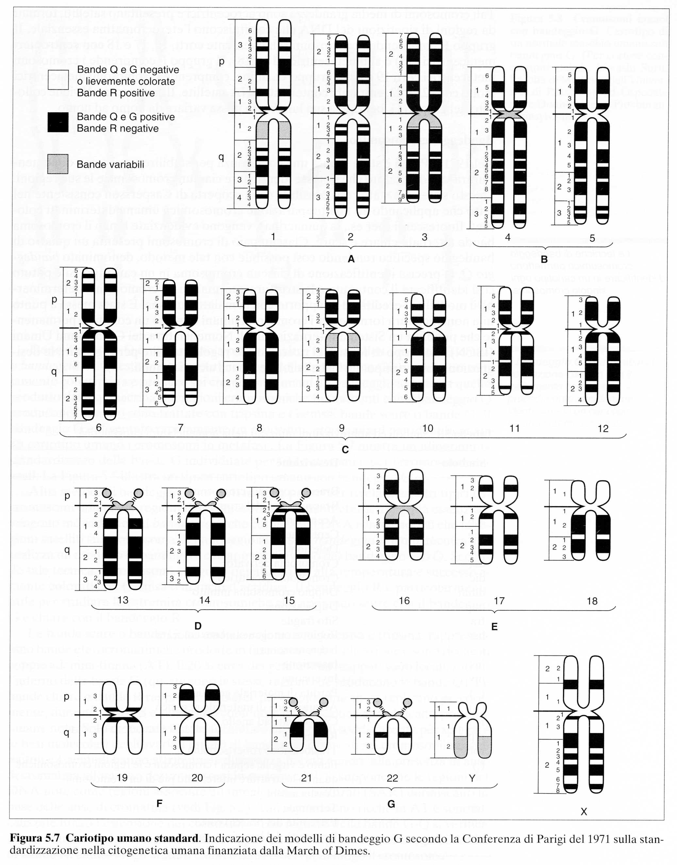
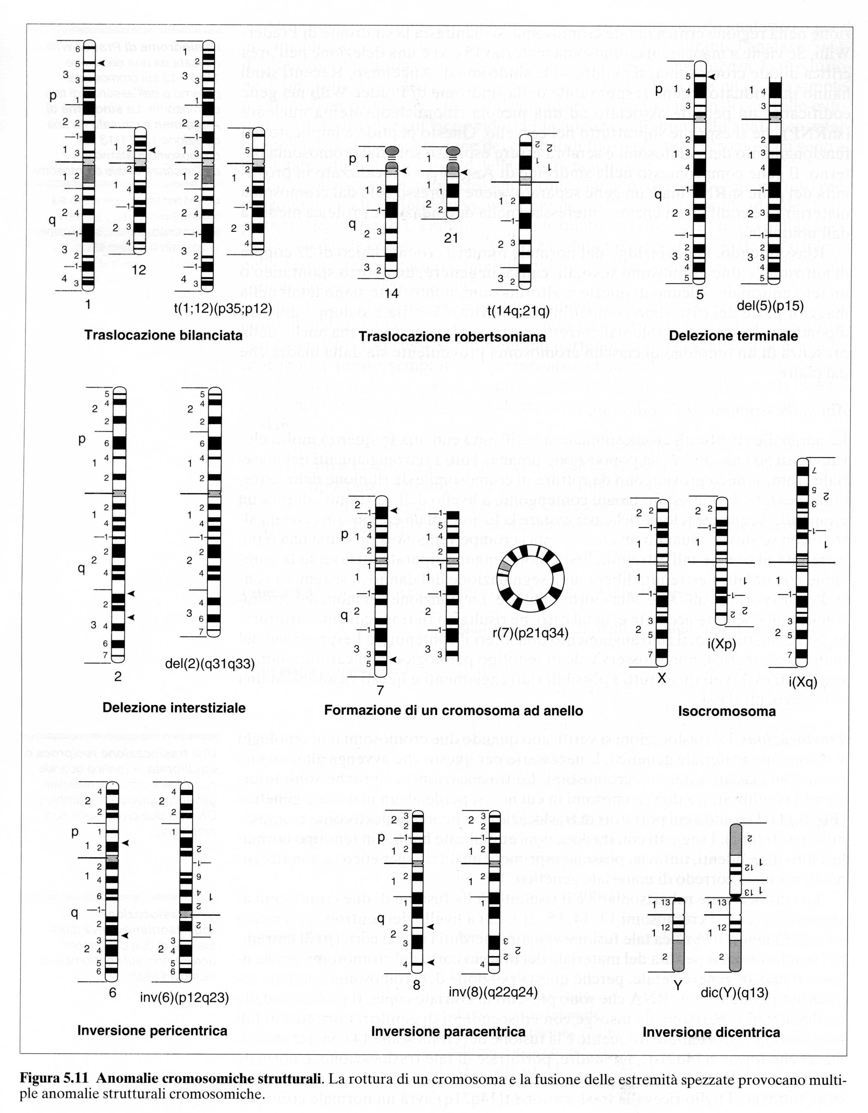
Le Anomalie Cromosomiche Strutturali

Slide 8
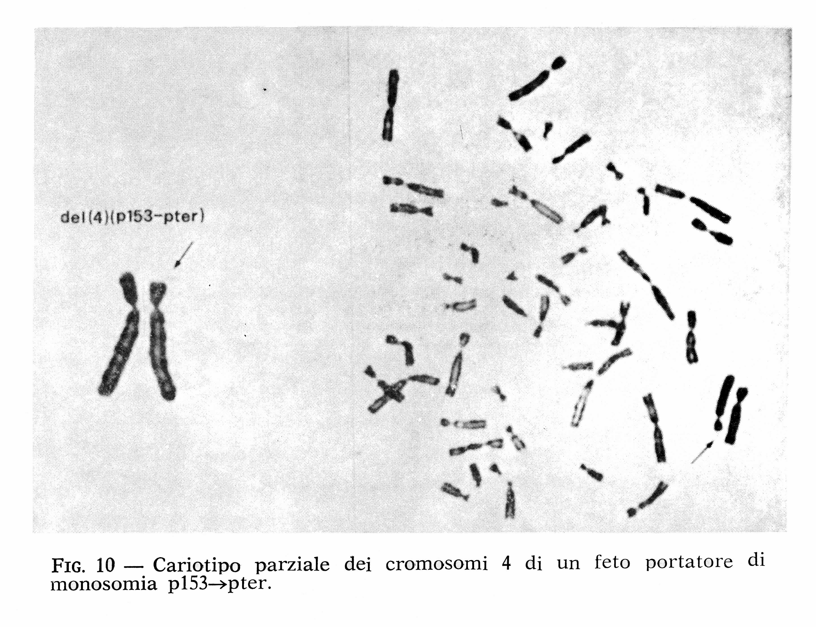
Le Anomalie Cromosomiche Strutturali

Slide 15
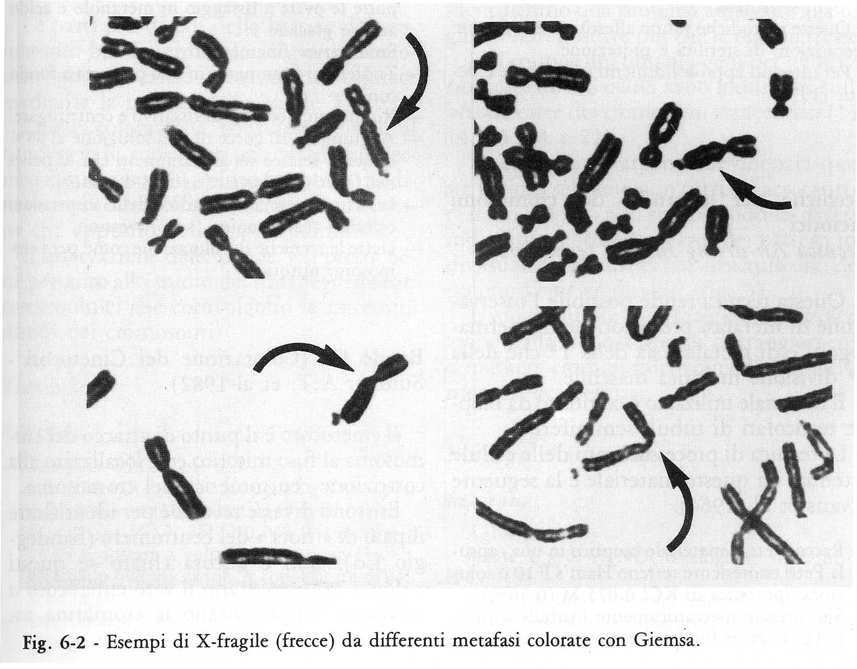
Anomalie Cromosomiche: Siti Fragili
Si definisce “sito fragile” cromosomico un punto o una zona in cui si evidenzia un’interruzione o una mancanza di colorazione su entrambe i cromatidi. I siti sono costanti e specifici in ciascun individuo ed ereditabili in modo mendeliano. I siti sono evidenziabili coltivando le cellule in terreno a pH 8 e carente di siero e acido folico.
Nel caso del cromosoma X fragile (fra X) si assiste nei maschi a ritardo mentale grave mentre le femmine portatrici mostrano una lieve compromissione, di entità variabile in relazione alla percentuale di cellule che manifesta fra X (fenomeno della lionizzazione).

Slide 16
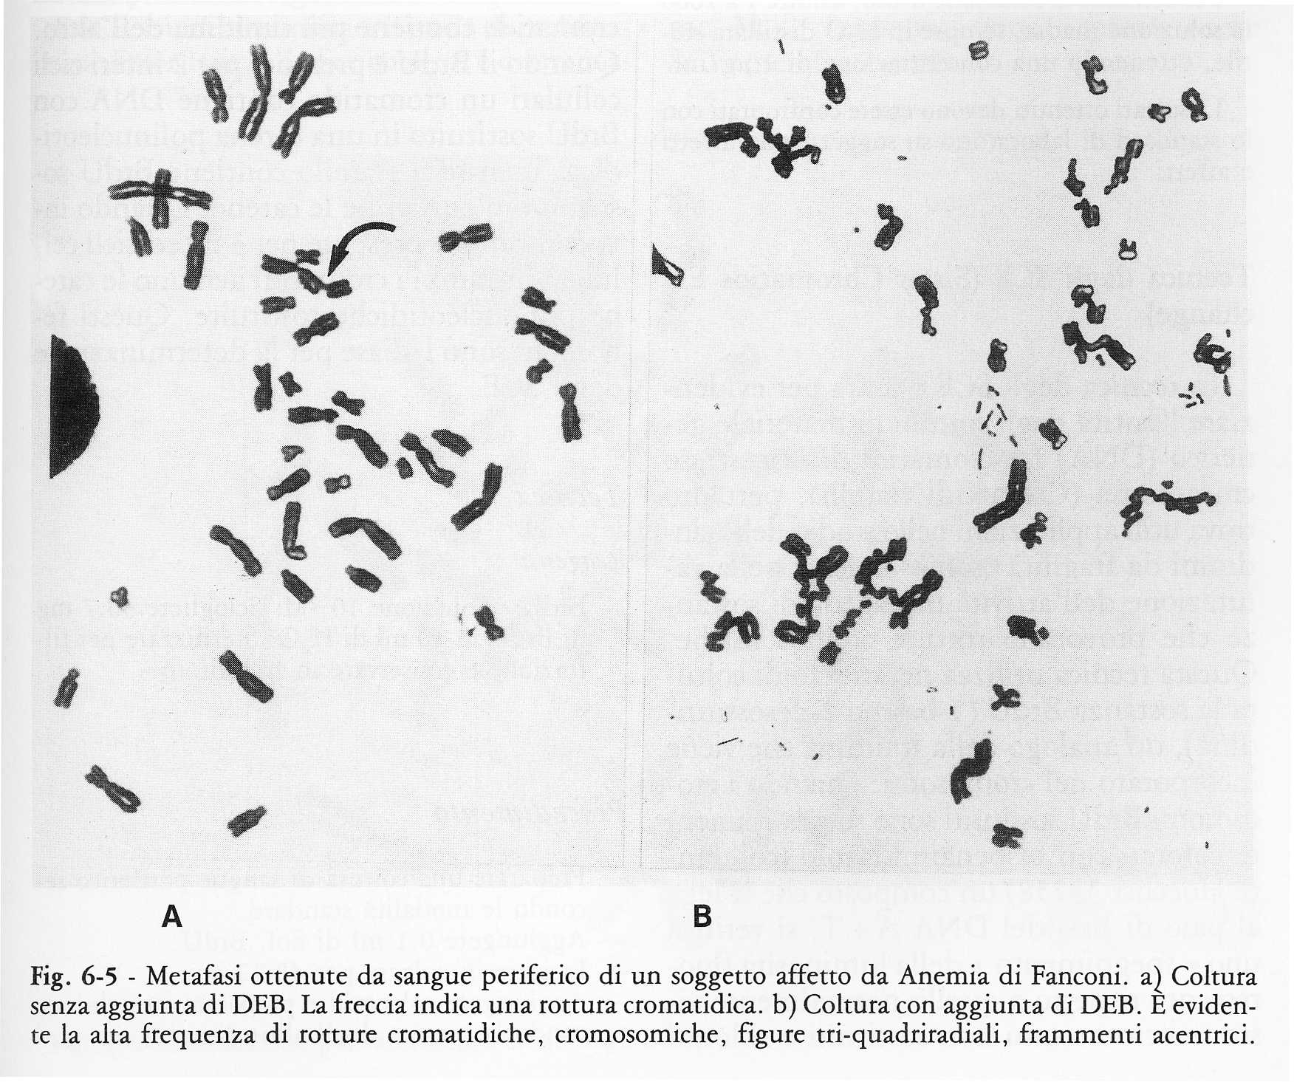
Anomalie Cromosomiche
Sindromi da Fragilità Cromosomica
Si tratta di sindromi Mendeliane (xeroderma pigmentoso, anemia di Fanconi etc.) ereditate per lo più in modo autosomico recessivo in cui si evidenzia una elevata predisposizione allo sviluppo di neoplasie. Sono dovute a carente funzionalità dei sistemi di riparazione del DNA.
Notes:
DEB Diepossibutano

